Slide 1
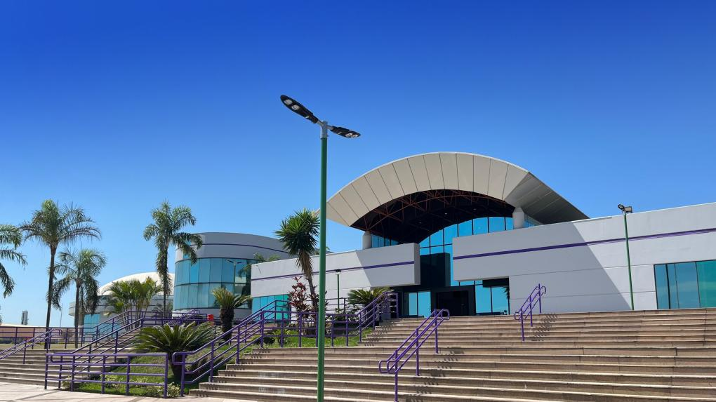


HUB de Mobilidade

Slide 2


Ambiente de oportunidades para desenvolvimento econômico e social
+
Potencializar a integração entre negócio, ciência e governo visando contribuir com o fomento à inovação no Brasil;
9º
Economia mundial
(3%)
worldbank.org & imf.org (2023)
+
13º
Pesquisa acadêmica
Gerar valor econômico e financeiro (emprego e renda);
(3%)
CGEE/MCTI/Brasil (2022)
49º
+
Inovação
globalinnovationindex.org (2023)
Enfatizar o estímulo e fortalecimento de ambiente favorável a investimentos e geração de negócios.

Slide 3

Parque de Inovação Tecnológica – Modelo internacionalmente consolidado de Quádrupla Hélice
Estabelecer “Ambiente Sinérgico” que estimule a articulação entre os diversos agentes e o capital empreendedor.
Formulação de Políticas Públicas, Vocação Regional, Proposições para o Marco Regulatório, Mecanismos de Fomento, Governança e Fiscalização
Base de Conhecimento Consistente,
Infraestrutura Laboratorial, Indução e Apoio a Pesquisa e Extensão, Fomento e Capital Semente
Instituições Governamentais
Sociedade Civil
Academia
Setor
Empresarial
Articulação das Demandas por Inovação (Mercado), Participação dos Cidadãos, Cultura Inovadora, Capital Anjo e Venture Capital
Transferência de Tecnologias,
Transição da Ciência para a Tecnologia Aplicada, Des. Modelos de Inovação, Criação de Novas Empresas,
Alianças com as PMEs, Capacitação

Slide 4

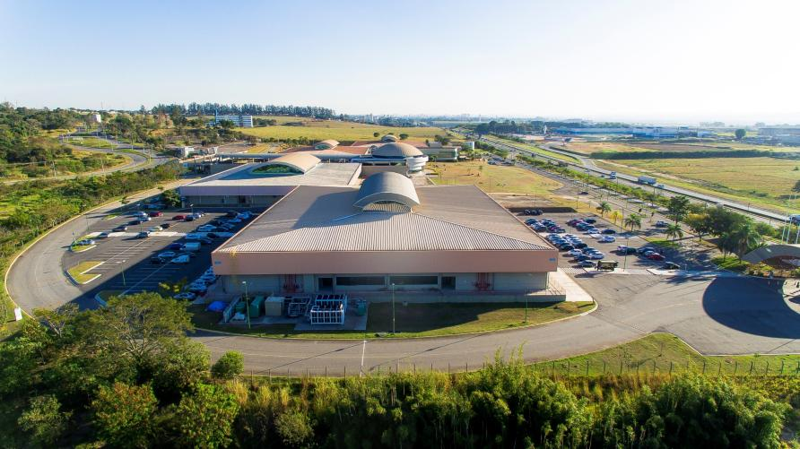
O Parque de Inovação Tecnológica
Pioneiro no Estado de São Paulo – foi o primeiro parque tecnológico criado em território paulista.

Slide 5
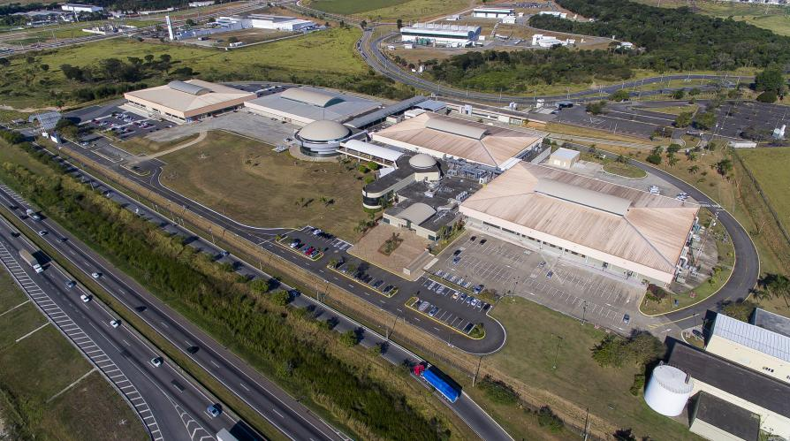
2
O Parque de Inovação Tecnológica

Slide 6


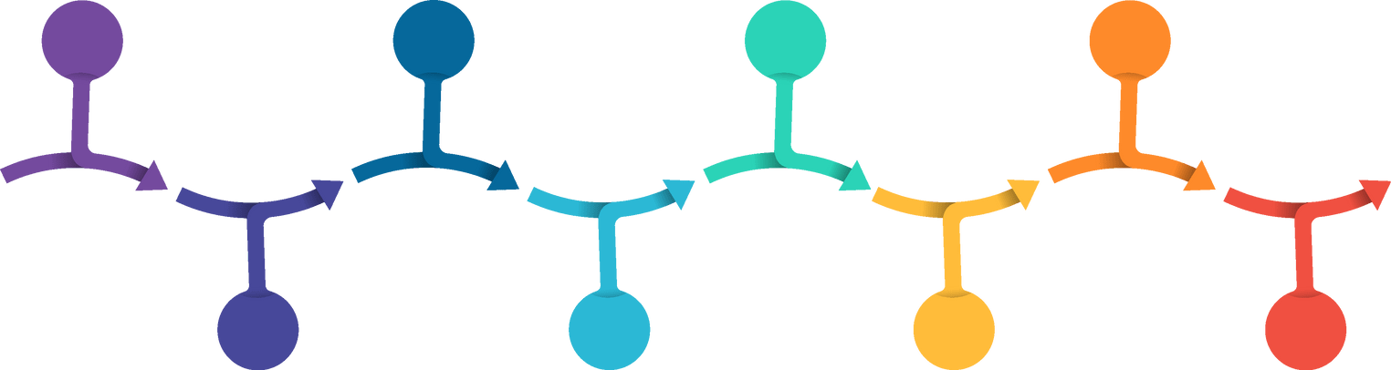
Projeto com Toyota Mobility Foundation
2022
Instalação do MetrôSP
1° encontro do Hub de Mobilidade
Início da construção do Centro de Desenvolvimento à mobilidade no PIT
2023
MobLab – FGV Cidades
Instalação do ONSV - Observatório Nacional de Segurança Viária
Pitch Day – Conexão Startups e Universidades
Hub de Mobilidade
Visitas de gestores ligados à mobilidade de SP
2024

Slide 7





HUB DE MOBILIDADE
Programa Integrador | MobLab | Centro Desenvolvimento Tecnológico - CDT | Cluster / Arranjo Produtivo Local (APL) - Mobilidade
Semob (3 anos) Início em Jun/24 | Em curso (3 anos) | Em curso (2 anos) | Futuro CG4(?)
Soluções Inovadoras em Mobilidade com foco no Cidadão | Plataforma de dados - suporte à elaboração de políticas públicas em mobilidade | Demandas tecnológicas do Metrô de São Paulo | Competividade & Negócios
Conexão com Universidades, Startups e Instituições de Fomento
Hub de Mobilidade
Hub de Mobilidade

Slide 8

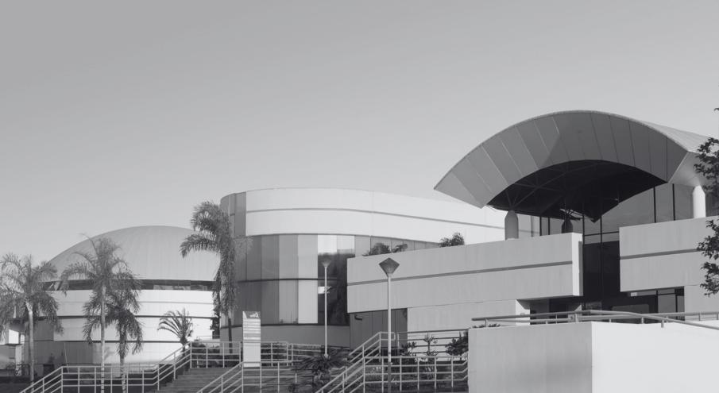


PIT | MOBILIDADE
“ A competência já comprovada do PqTec e seus parceiros certamente irá revolucionar a mobilidade e trará novas oportunidades de desenvolvimento e negócios.
Diego Vilela, coordenador de inovação na Jaguar Land Rover
“A interação com o time do PqTec foi fundamental para que a Diretoria e a equipe técnica da companhia se convencessem de que seria uma oportunidade importante para a Empresa.”
Hub de Mobilidade
Silvani Pereira, ex-diretor-presidente do Metrô de São Paulo
“É um exemplo real da missão do Parque Tecnológico em integrar governo, empresas e universidades para promover a inovação em benefício à sociedade,”

Slide 9





Projetos e Cases
“A construção do novo normal na mobilidade das cidades.”
https://mobilidade.estadao.com.br/meios-de-transporte/bicicleta/a-construcao-do-novo-normal-na-mobilidade-das-cidades/
Hub de Mobilidade
“Startup que já mediou 150 mil caronas corporativas capta aporte milionário”
https://exame.com/pme/startup-que-ja-mediou-150-mil-caronas-corporativas-capta-aporte-milionario/

Slide 10

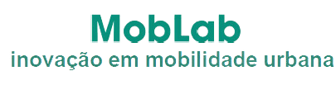




MOBLAB
O MOBLAB, localizado no PIT SJC, é um propulsor de soluções de mobilidade urbana com base em dados, conhecimento e colaboração.
Dados abertos e tecnologias avançadas para arquitetar políticas públicas urbanas baseadas em sistemas regionais de inovação aberta.
Soluções próprias para cada território (diagnóstico específico).
Hub de Mobilidade
Contratar a Inovação : Experimentar formas de fazer negócios entre os setores público e privado.

Slide 11
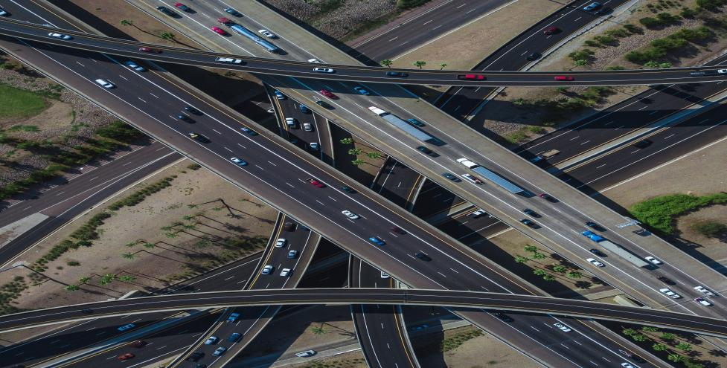
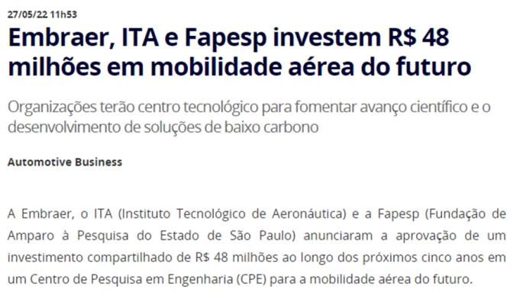
Centro de desenvolvimento à mobilidade dentro do PIT
Hub de Mobilidade

Slide 12
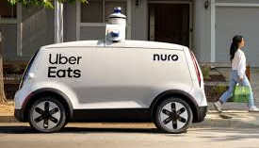
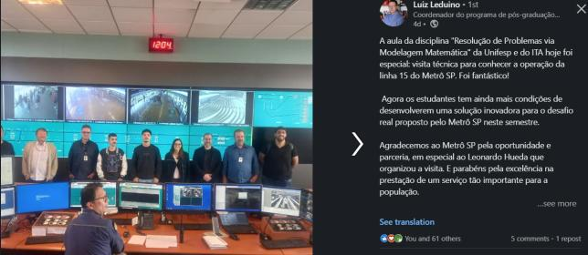
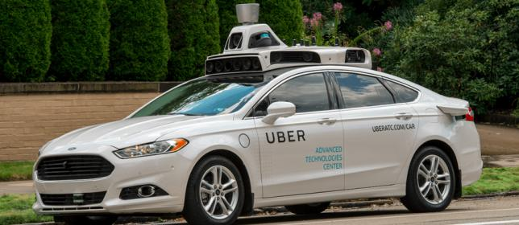
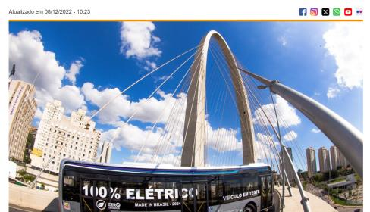


Slide 13
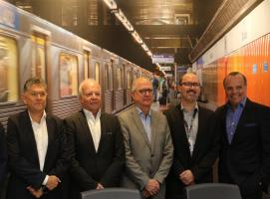
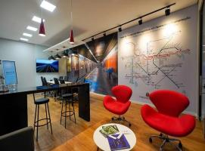
METROHUB - METRÔSP
Centro de Inovação Tecnológica dedicado à pesquisa, desenvolvimento e capacitação de profissionais;
Projetos P&DI
Hub de Mobilidade
  Sistema de telemetria de consumo ;
  Detecção de vazamento aplicado às linhas 1-Azul, 2-Verde e 3-Vermelha;
  Aproveitamento de água de infiltração;

Slide 14

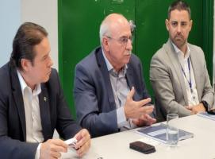

Visitas de gestores ligados à mobilidade de SP
Visita ao PIT
Estiveram presentes o secretário estadual de Transportes Metropolitanos, Marco Antonio Assalve, e os presidentes do Metrô SP, Júlio Castiglioni, da CPTM (Companhia Paulista de Trens Metropolitanos), Pedro Tegon Moro, e da EMTU (Empresa Metropolitana de Transportes Urbanos de São Paulo), Francisco Eiji Wakebe.
“Sempre buscamos utilizar a tecnologia para melhor atender o nosso cliente, que é a população. Ficamos impressionados positivamente com algumas soluções que estão sendo desenvolvidas.”
Hub de Mobilidade
Secretário estadual de Transportes Metropolitanos, Marco Antonio Assalve

Slide 15
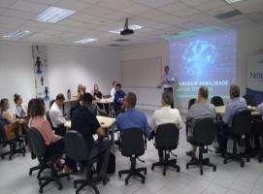

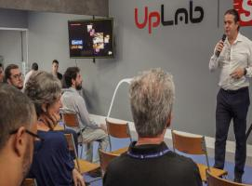

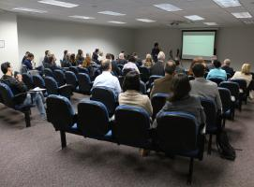

Workshops e Eventos
Workshop de Design Sprint em Mobilidade Urbana
PITCH DAY em parceria com o Metrô SP
Hub de Mobilidade
Primeiro encontro do hub de mobilidade

Slide 16
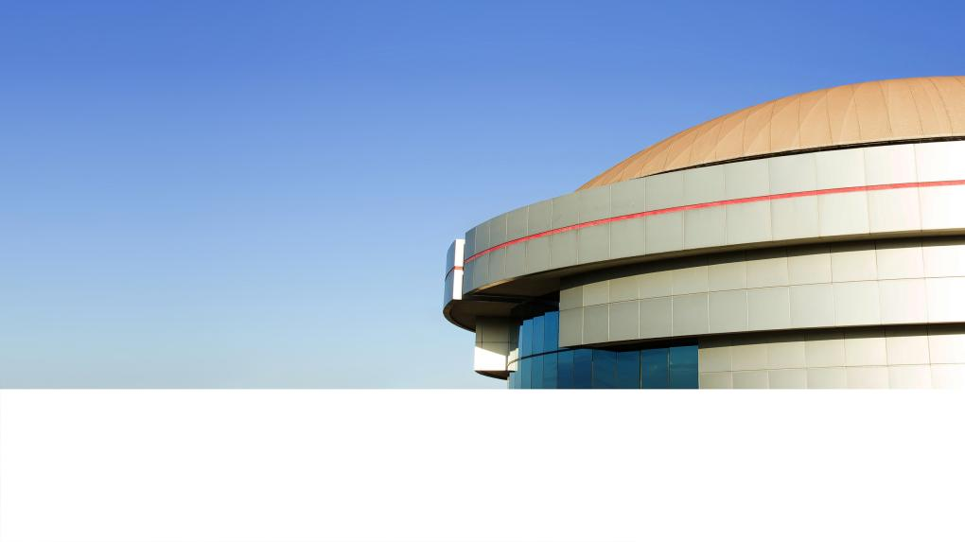



Obrigado!
luiz.carvalho@pitsjc.org.br
http://www.linkedin.com/in/luizfernando
12 9.9250.7447
HUB de Mobilidade
Desenvolvimento de Novos Negócios
2024

